Slide 1
Муниципальное дошкольное образовательное автономное учреждение «Детский сад комбинированного вида №4 » г. Бузулука
Конкурс «Воспитатель года-2022»
ВИЗИТНАЯ КАРТОЧКА
«Я - педагог»
Ишина
Наталья Евгеньевна

Slide 2
Мальчишек, девчонок любить не устану, Для них самой лучшей на свете я стану. Чтоб жили как в сказке ребята на свете, Чтоб счастливы были и веселы дети. Для этого надо чуть-чуть постараться, Немного самою ребёнком остаться...

Slide 3
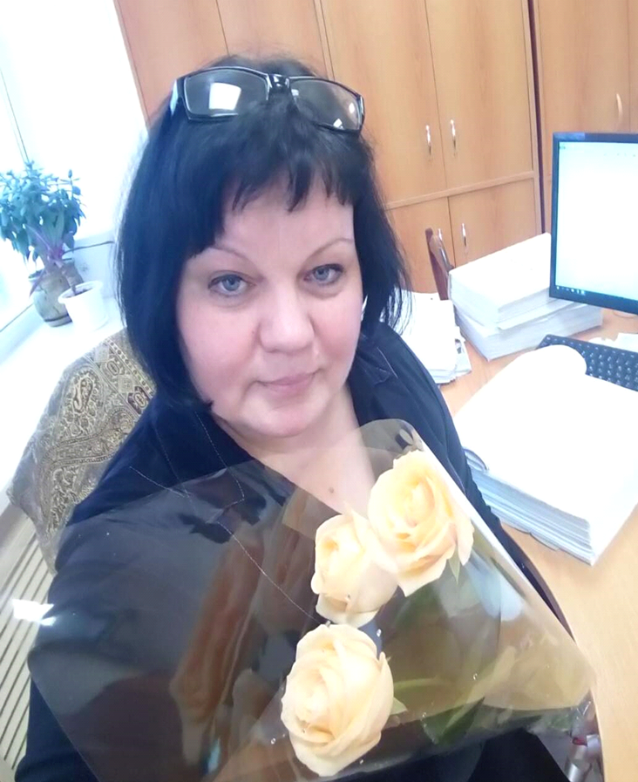
Сообщаю о себе следующие сведения:
Ф.И.О.: Ишина Наталья Евгеньевна
Дата рождения: 07.05.1974 г.р.
Образование (когда и какое образовательное
учреждение профессионального образования
окончил, полученная специальность и квалификация)
педагогическое, Бузулукское педагогическое училище
Воспитание в дошкольных учреждениях
стаж педагогической работы
в должности воспитателя 8 лет;
в данном учреждении 3 года.

Slide 4
Для меня моя профессия - это возможность постоянно находиться в мире детства, в мире сказки и фантазии. Особо осознаёшь значимость своей профессии, когда видишь распахнутые навстречу глаза детей; глаза, жадно ловящие каждое моё слово, мой взгляд и жест; глаза, готовые вместить в себя мир. Глядя в эти детские глаза, понимаешь, что ты нужна им, что ты для них целая вселенная, что именно ты закладываешь ростки будущих характеров, поддерживаешь их своей любовью, отдаёшь тепло своего сердца.

Slide 5
Вношу личный вклад в повышение качества образования на основе совершенствования методов: игрового, исследовательского и здоровьесберегающего в результате их интеграции в условиях реализации ФГОС ДО.

Slide 6
Для успешной и результативной работы я использую интеграцию содержания образовательных областей, индивидуализацию работы с детьми, социальное партнерство, вовлечение родителей в деятельность ДОУ.

Slide 7
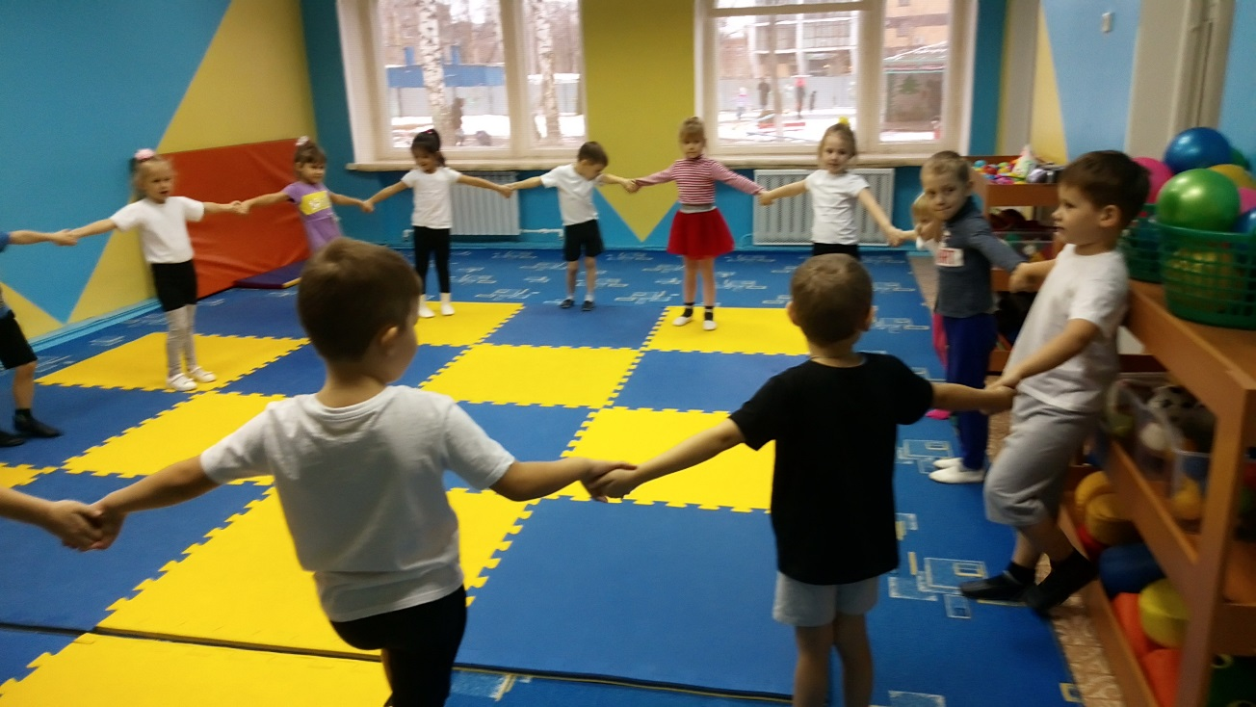
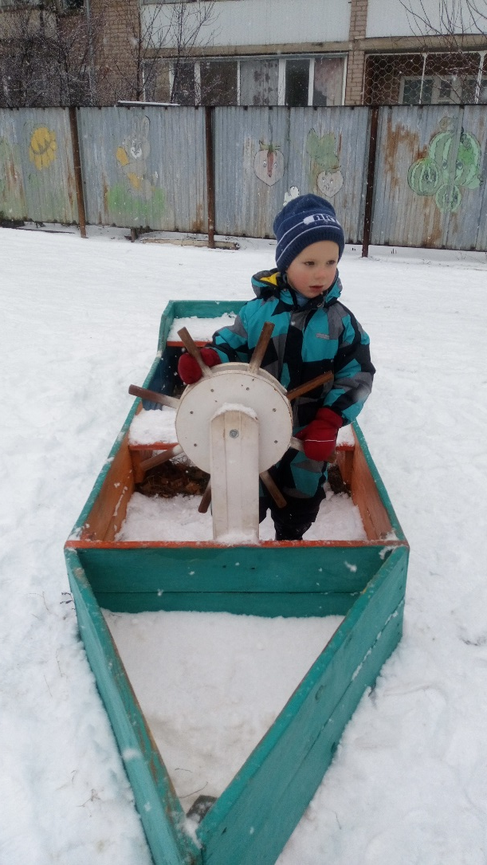
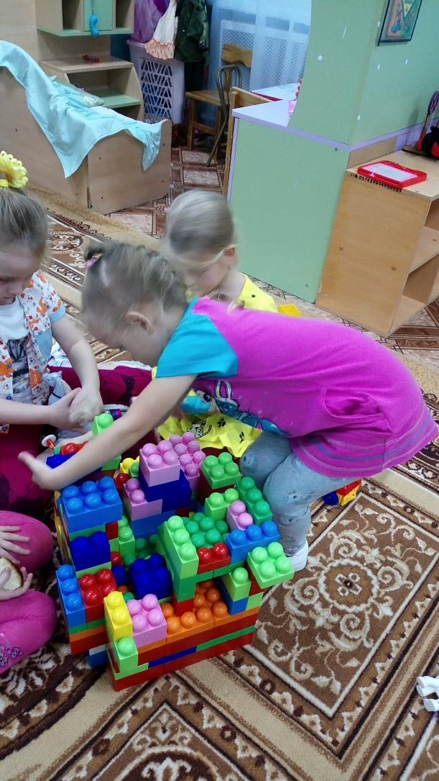

Slide 8
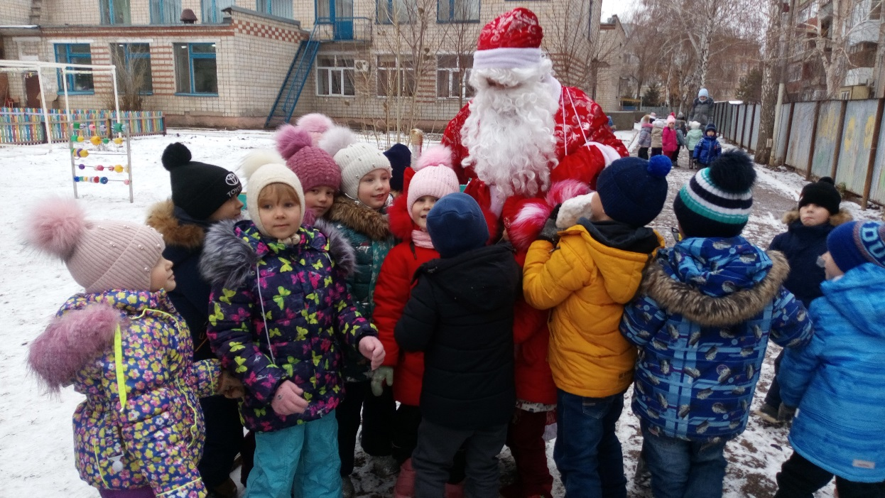
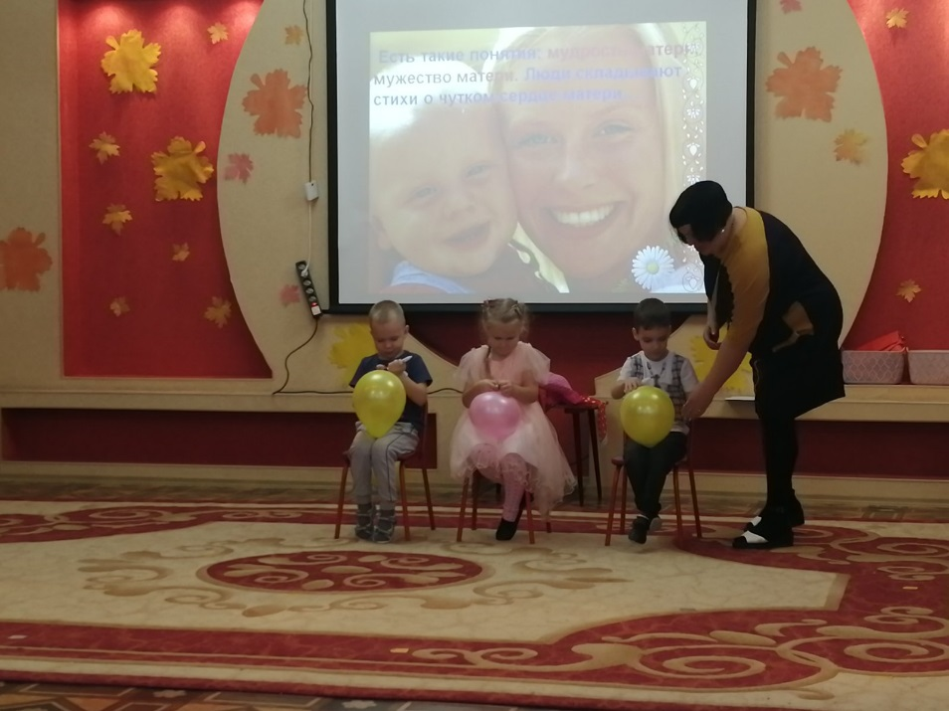
Обладаю яркими артистическими способностями.

Slide 9
Повышение профессионального мастерства:

Slide 10
Я уверена, что вы согласитесь со мной, что воспитатель - это первый, после мамы, учитель, который встречается детям на их жизненном пути. Воспитатели - люди, которые в душе всегда остаются детьми. Иначе дети не примут, не пустят их в свой мир. Самое главное в нашей профессии - любить детей, любить просто так, ни за что, отдавать им своё сердце. Для меня моя профессия - это возможность постоянно находиться в мире детства, в мире сказки и фантазии. Особо я осознаю значимость профессии воспитателя, когда вижу распахнутые навстречу глаза детей; глаза, жадно ловящие каждое моё слово, мой взгляд и жест; глаза, готовые вместить в себя мир. Глядя в эти детские глаза, я понимаю, что я нужна им, что я для них - целая вселенная, что именно я закладываю ростки будущих характеров, поддерживаю их своей любовью.

Slide 11
Конечно, победить всем невозможно, Но в конкурсе участвовать совсем несложно! Кто победит в прекраснейшей борьбе? Конечно, первыми не станут все! Но пусть заветная сбывается мечта, И победит, конечно, доброта!

